Slide 1
প্রিয় শিক্ষার্থীরা তোমাদের ফুলের শুভেচ্ছা

Slide 2
আ.ন.ম মাঈন উদ্দিন
সিনিয়র শিক্ষক
মাষ্টার ট্রেইনার –আইসিটি (বিটিটি ও বিসিসি)
মোঃ ইলিয়াছ মিয়া চৌং উচ্চ বিদ্যালয়
সদর,কক্সবাজার।
মোবাঃ ০১৮১৯৮৬৭৮৪০
Email: mdsony2011@gmail.com

Slide 3
১০ম শ্রেণি
বিষয় : কম্পিউটার শিক্ষা
সময় : ৪০ মিনিট

Slide 4
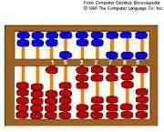
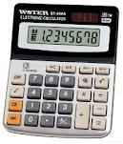
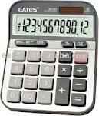
সংখ্যা পদ্ধতি
NUMBER SYSTEM

Slide 5
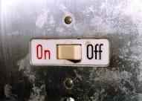
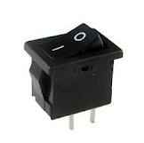
সংখ্যা পদ্ধতি = সংখ্যা প্রকাশ করার পদ্ধতি
♣ বাইনারি সংখ্যা পদ্ধতি
♣ দশমিক সংখ্যা পদ্ধতি
♣ অকটাল সংখ্যা পদ্ধতি
♣ হেক্সাডেসিম্যাল সংখ্যা পদ্ধতি

Slide 6
সংখ্যা পদ্ধতি
বাইনারি
দশমিক
অকটাল
হেক্সা ডেসিম্যাল

Slide 7
সংখ্যা পদ্ধতি এর ভিত্তি বা বেইস দিয়ে প্রকাশ করা হয়
হেক্সাডেসিম্যাল
দশমিক বা ডেসিম্যাল
অকটাল
[
বাইনারি
০ ১ ২ ৩ ৪ ৫ ৬ ৭ ৮ ৯ A B C D E F
কোনটি কোন সংখ্যা পদ্ধতি প্রকাশ করছে?
(৫৫) , (১০১) , (৬৭) , (১E৫) , (11)
১০
২
৮
১৬
২

Slide 8
রূপান্তর : দশমিক থেকে বাইনারি
(৬৫) = (?)
১০
২
২
৬৫
৩২ - ১
১৬ - ০
৮ - ০
৪ - ০
২ - ০
১ - ০
০ - ১
২
২
∴ (৬৫) = (১০০০০০১)
২
২
১০
২
২
২
২

Slide 9
শুদ্ধি পরীক্ষা:
১২৮। ৬৪। ৩২। ১৬। ৮। ৪। ২। ১
১
০
০
০
০
০
১
৬৪ + ১ = ৬৫

Slide 10
জোড়ায় কাজ :
দশমিক সংখ্যাকে বাইনারি সংখ্যায় রূপান্তর কর :
গ্রপ ক : ১০৫ = ?
গ্রপ খ : ৫৭ = ?
গ্রপ গ : ৭৫ = ?
গ্রপ ঘ : ৪৯ =?
গ্রপ ঙ : ১৬৫ = ?

Slide 11
বাড়ির কাজ :
বিভিন্ন সংখ্যা পদ্ধতির তুলনামূলক বিবরণ দাও।
রূপান্তর দেখাও :
(ক) দশমিক থেকে অকটাল।
(খ) দশমিক থেকে হেক্সাডেসিম্যাল

Slide 12
ধন্যবাদ

